Slide 1

Proiectul prețurilor reglementate
la gazele naturale

Slide 2

Evoluția prețurilor de import la gazele naturale, $/1000 m³

Slide 3
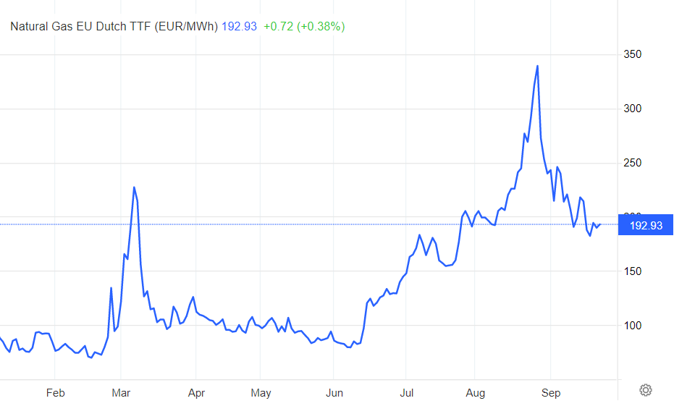
Evoluția prețurilor pe platforma de tranzacționare TTF, €/MWh

Slide 4
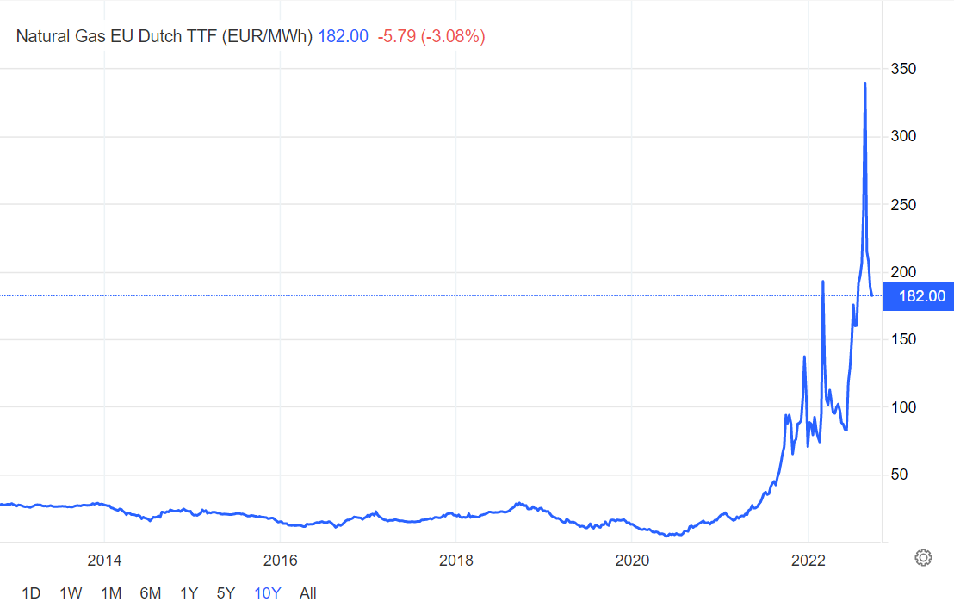
Evoluția prețurilor pe platforma de tranzacționare TTF, €/MWh (10 ani)

Slide 5
Componente de cost

Slide 6
Evoluția prețurilor la gazele naturale, lei/1000 m³

Slide 7
Preţurile reglementate pentru furnizarea gazelor naturale de către
S.A. „Moldovagaz”
 | Prețuri în vigoare | Solicitare Moldovagaz | solicitat MG/prețuri în vigoare |  | Proiect ANRE | proiect ANRE/prețuri în vigoare |  | proiect ANRE/solicitare MG
 | lei/1000m³ | lei/1000m³ | lei/1000m³ | % | lei/1000m³ | lei/1000m³ | % | lei/1000m³ | %
în punctele de intrare în reţelele de transport al gazelor naturale | 18 819 | 25 277 | 6 458 | 34,3 | 24 716 | 5 897 | 31,3 | -562 | -2,2
în punctele de ieşire din reţelele de transport al gazelor naturale | 19 066 | 25 476 | 6 410 | 33,6 | 24 914 | 5 848 | 30,7 | -562 | -2,2
în punctele de ieşire din reţelele de distribuţie a gazelor naturale de înaltă presiune | 19 317 | 25 737 | 6 420 | 33,2 | 25 175 | 5 858 | 30,3 | -562 | -2,2
în punctele de ieşire din reţelele de distribuţie a gazelor naturale de medie presiune | 19 654 | 26 054 | 6 400 | 32,6 | 25 493 | 5 839 | 29,7 | -562 | -2,2
în punctele de ieşire din reţelele de distribuţie a gazelor naturale de joasă presiune | 21 296 | 27 665 | 6 369 | 29,9 | 27 103 | 5 807 | 27,3 | -562 | -2,0

